Slide 1
Oficina PGD Presidência
Tutorial para uso do Planner no PGD
Atualizado em 12/11/2024

Slide 2
Objetivo
Orientar os participantes quanto ao uso da ferramenta Microsoft Planner no contexto do PGD.
Com o Planner, a equipe pode se manter organizada, atribuir tarefas e os gestores podem acompanhar o progresso das atividades pactuadas nos Planos de Trabalho com mais facilidade.

Slide 3
Fluxo de Elaboração do Plano de Entregas e Plano de Trabalho
1. Plano de Entregas
A Unidade Instituidora deverá orientar as Unidades de Execução na elaboração de seus planos de entregas considerando as diretrizes discutidas internamente e em consonância com o Ato Normativo Fiocruz e o arcabouço normativo vigente;
A Chefia da Unidade de Execução deverá acessar o Sistema SEI e localizar o processo eletrônico de instituição do PGD em sua unidade; criar, se não tiver, uma equipe no Microsoft Teams e adicionar os membros de sua equipe;
A Chefia da Unidade da Execução deverá orientar os Participantes do PGD de sua equipe na elaboração dos planos de trabalho e transcrição das informações para o aplicativo Tasks by Planner e To do. As orientações e recomendações constam da Base de Conhecimento Gestão do PGD – Plano de Trabalho do Participante e de Nota Técnica PGD.
2. Plano de Trabalho
O Participante do PGD deverá acessar o Sistema SEI e localizar o processo eletrônico Gestão do PGD – Plano de Entregas da Unidade de Execução em que está alocado.
Na sequência, incluirá documento interno PGD Termo de Ciência e Responsabilidade (TCR) e ajustará o conteúdo conforme pactuação com o chefe imediato. (após pactuação, se houver necessidade, o TCR pode ser repactuado a qualquer momento nos casos em que houver alterações: (i) nos termos estabelecidos entre chefia e participante ou (ii) atualizações normativas do programa.
O Chefe da Unidade da Execução deverá informar a unidade instituidora a finalização da pactuação dos planos de trabalho por e-mail. A Unidade Instituidora irá consolidar as informações de todas as unidades de execução e irá informar o número de planos de trabalho pactuados e períodos de vigência à Cogepe por e-mail (pgd@fiocruz.br) para atualização de controles PGD Fiocruz.

Slide 4
O que é Plano de Trabalho do participante?
Instrumento de gestão que tem por objetivo alocar o percentual da carga horária disponível no período, de forma a contribuir direta ou indiretamente para o plano de entregas da unidade;
O Plano de Trabalho deve conter:
Data de início e término;
Distribuição da carga horária disponível no período;
Descrição dos trabalhos;
Todo plano de trabalho, independentemente da duração, deverá ser acompanhado mensalmente pela chefia imediata, a partir dos registros feitos pelo servidor, também mensalmente.

Slide 5
Exemplo prático do Plano de Trabalho
Nome do Participante:
Data de Início: 01/03/2024
Data de Término: 31/03/2024
Carga horária disponível no período: 152 h
Distribuição da Carga disponível no período por tipo de entrega: Vinculada a entrega: 70% Não vinculada a entrega: 30% Outra unidade: 0%
Entregas vinculadas à Unidade: |  |  | Execução
Atividade/Entrega | Como será realizada (descrição/detalhamento) | Percentual da carga horária | Descrição dos trabalhos realizados | Ocorrências
Revisão dos instrumentos e procedimentos do estágio probatório | Realização de oficinas com os SGPs para discussão dos instrumentos e proposição de ajustes/melhorias nos fluxos | 10%
Análise e apresentação de minuta revisada da portaria de Mobilidade Fiocruz | Revisar a minuta de portaria de Mobilidade, considerando aspectos como a sua interface com o PGD da Fiocruz | 5%
Monitoramento, orientação e execução da fase II do ciclo da ADI | Orientar aos SGPs, monitorar o preenchimento e funcionamento do sistema ADI, verificar o cumprimento de prazos | 30%
Avaliação e registro das progressões funcionais | Analisar relatório do SGA, informar aos SGPs e registrar progressões no sistema | 5%
Avaliação e registro dos adicionais ocupacionais | Analisar processos de solicitação, acionar a Comissão de Carreiras, registrar adicionais no sistema | 20%
Não vinculadas à entrega da Unidade |  |  | Execução
Atividades de apoio e assessoramento | Como será realizada (descrição/detalhamento) | Percentual da carga horária | Descrição dos trabalhos realizados | Ocorrências
Coordenação de equipe | Interlocuções, orientações e reuniões com a equipe | 10%
Orientações aos SGPs | Suporte aos SGPs, por e-mail, telefone, teams, sobre os diferentes temas afetos ao setor | 15%
Supervisão de estagiário do setor | Acompanhamento e orientação de estagiário | 5%
Entregas de outra Unidade: |  |  | Execução
Atividade/Entrega | Como será realizada (descrição/detalhamento) | Percentual da carga horária | Descrição dos trabalhos realizados | Ocorrências
Entrega 1 | xxxx | 0%
Critérios de avaliação do Plano de Trabalho: Informar os critérios pactuados com a chefia para a avaliação do Plano de Trabalho (qualidade, tempestividade, cumprimento dos prazos, prestatividade, relacionamento com os pares)

Slide 6
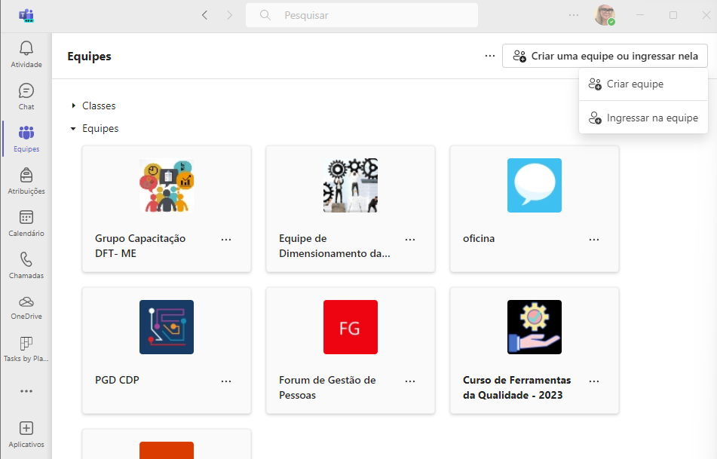
Plano de Entregas – Etapa Planner
A Chefia da Unidade de Execução deverá criar, se não tiver, uma equipe no Microsoft Teams e adicionar os membros de sua equipe.

Slide 7
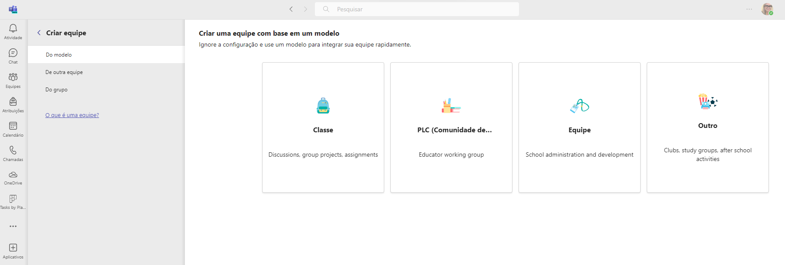
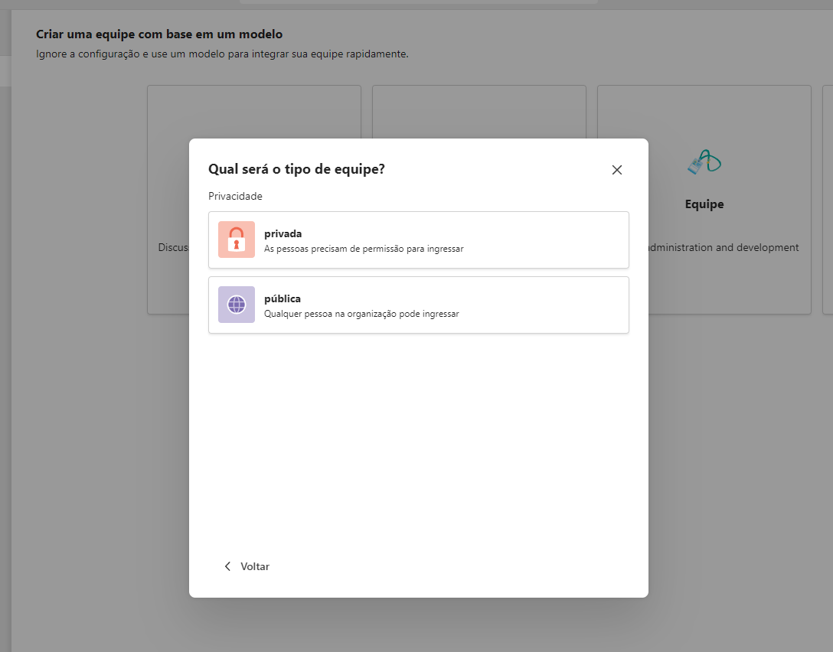
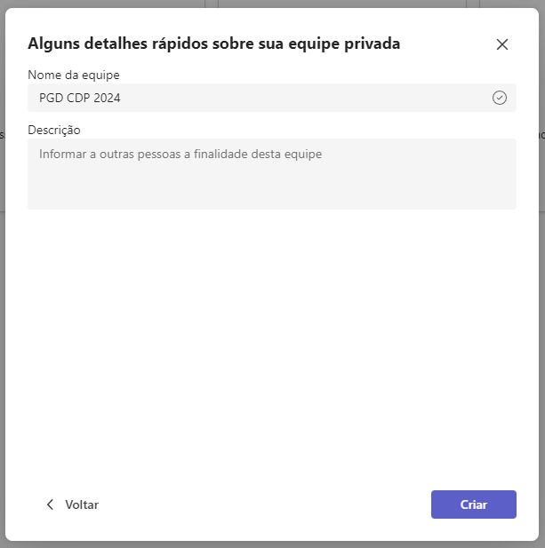
1
3
2

Slide 8
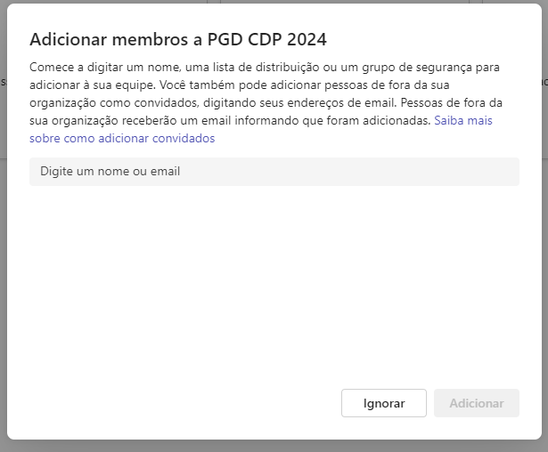
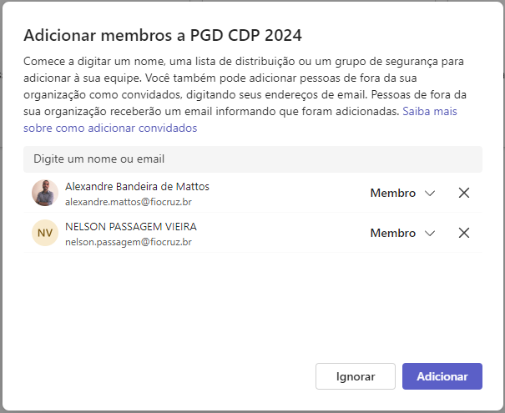

Slide 9
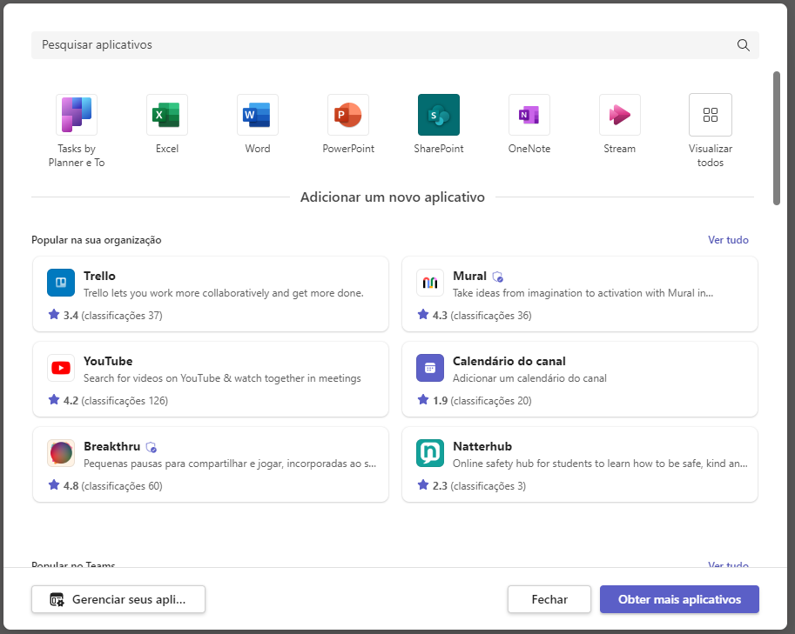
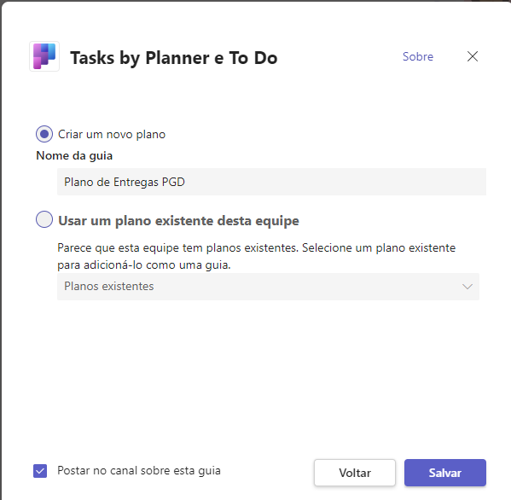
Clicar no sinal de + no campo superior e adicionar o aplicativo Tasks by Planner e To do. Criar um novo plano e identificar a Guia como Plano de Entregas PGD
2
1
3
4

Slide 10
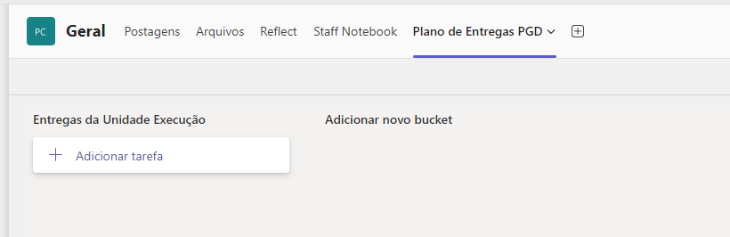
Substituir título do bucket Tarefas Pendente por Entregas da Unidade Execução.
Adicionar dois novos buckets e renomear como Entregas não vinculadas e Entregas de outras unidades.

Slide 11
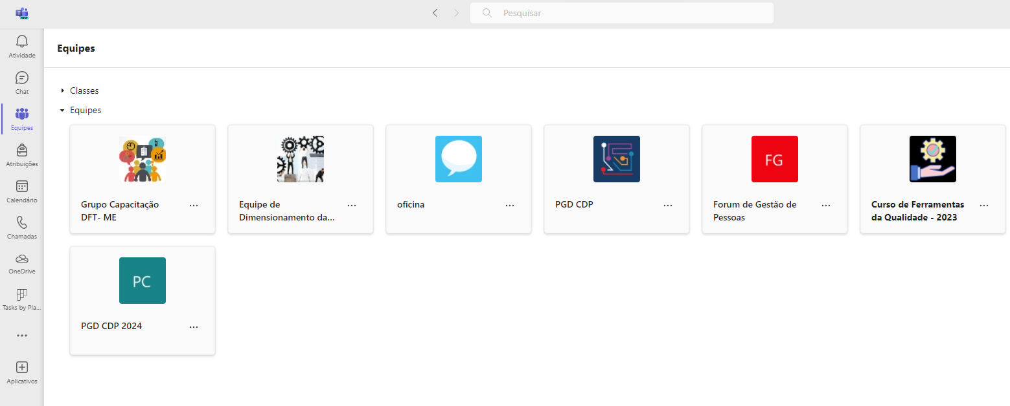
Plano de Trabalho – Etapa Planner
Acessar sua equipe no Microsoft Teams
NOTA: O preenchimento dos buckets será realizado pelos Participantes do PGD após pactuação dos Planos de Trabalho.

Slide 12
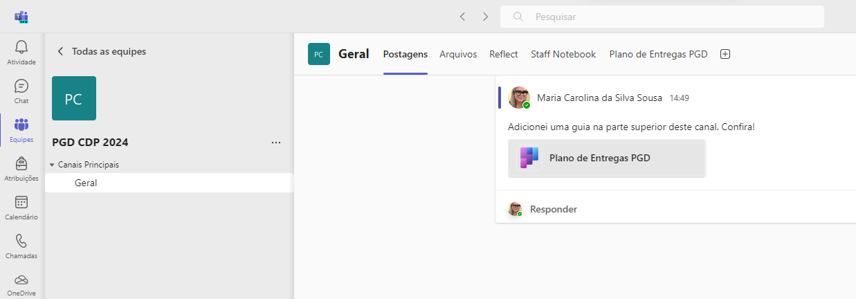
Acessar a aba Plano de Entregas da sua coordenação

Slide 13
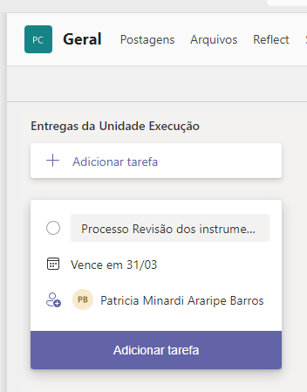
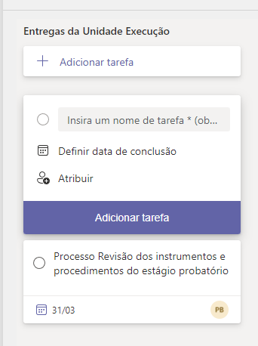
Clicar em adicionar tarefa no bucket Entregas da Unidade de Execução e preencher os campos
Insira um nome para a tarefa – Iniciar com o nome do Projeto/Processo/Serviço a que a entrega está vinculada, indicar a Entrega da Unidade de execução e completar com sua contribuição ou produto específico.
Definir data de conclusão – preencher com a data de término do plano de trabalho pactuada no formulário SEI.
Atribuir – indicar o nome do Participante do PGD.

Slide 14
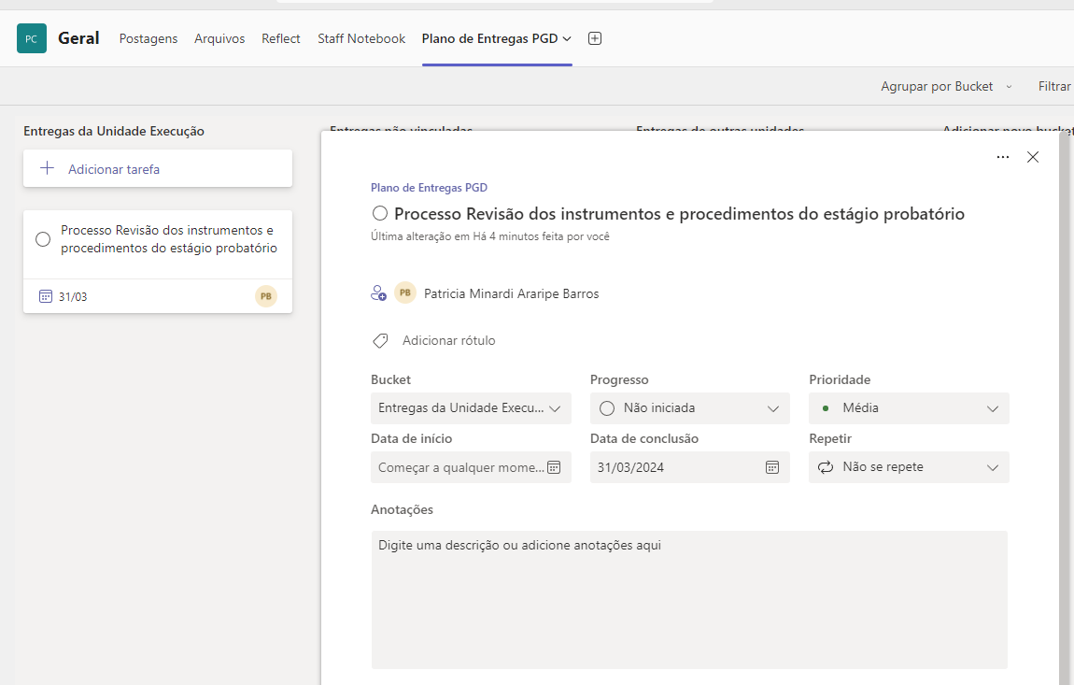
Clicar no nome da tarefa para abertura da tela de detalhamento da tarefa.
Prioridade poderá ser alterado conforme interesse do participante.
Data de início corresponde a data de início do Plano de Trabalho pactuada no formulário SEI.
Repetir – selecionar umas das opções conforme o tipo de entrega.

Slide 15
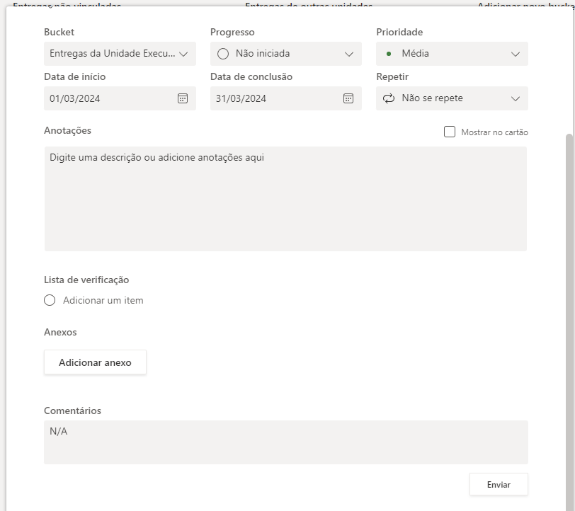
Os demais campos serão preenchidos na etapa de execução e monitoramento do plano de trabalho.
Clicar em Enviar.

Slide 16
Monitoramento do Plano de Trabalho
Mensalmente, o Participante do PGD deverá:
Registrar no campo Anotações a evolução dos trabalhos realizados para consecução da entrega sob sua atribuição para monitoramento da chefia.
Clicar em Enviar.
NOTA: Os campos Lista de verificação e Anexos poderão ser usados conforme interesse do Participante do PGD e da Chefia Imediata.

Slide 17
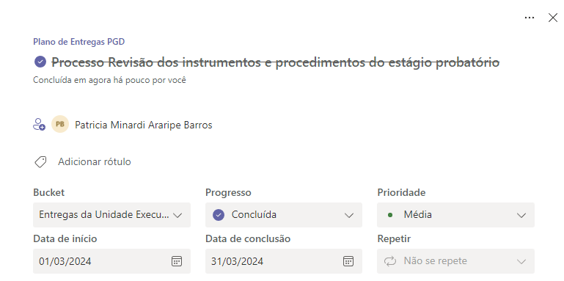
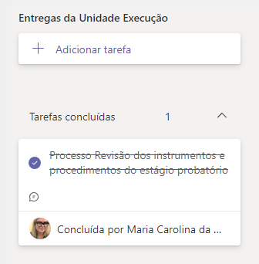
Conclusão do Plano de Trabalho
Ao final da vigência do Plano de Trabalho, o Participante do PGD deverá:
Alterar o status do campo Progresso da tarefa para “Concluída”.
Registrar no campo Comentários os trabalhos realizados e eventuais ocorrências que impactaram no que foi pactuado.
Clicar em enviar.

Slide 18
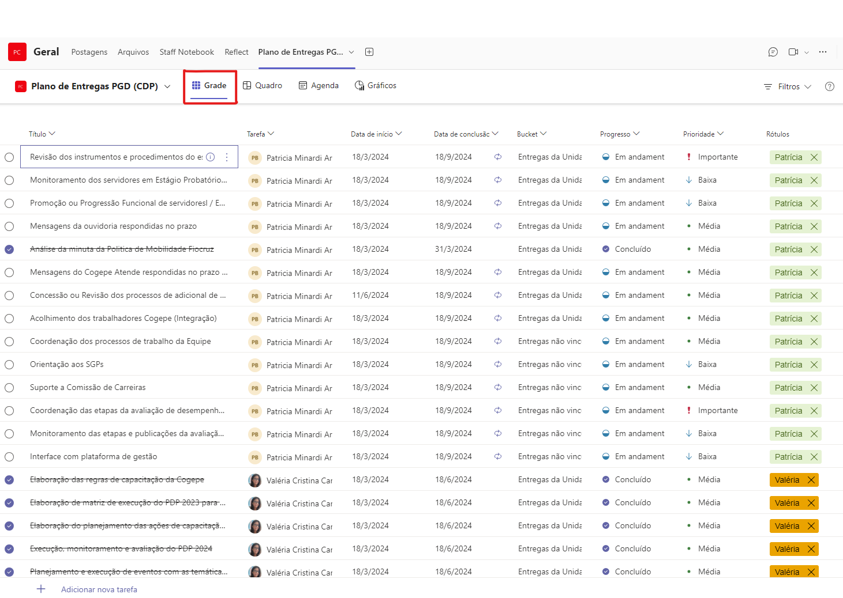
Tipos de visualização no Planner:
1) Grade

Slide 19
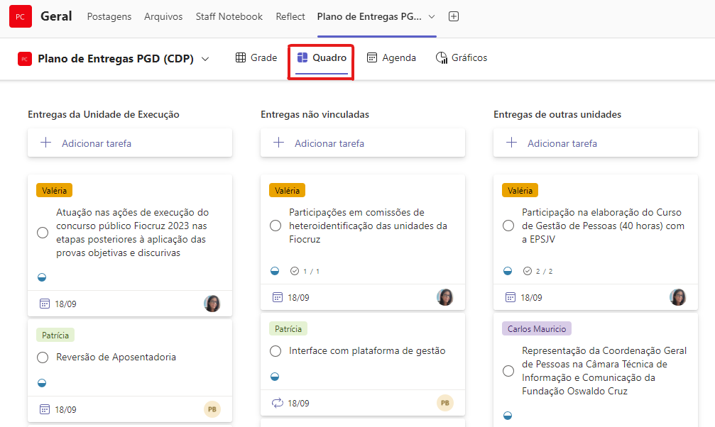
Tipos de visualização no Planner:
1) Quadro

Slide 20
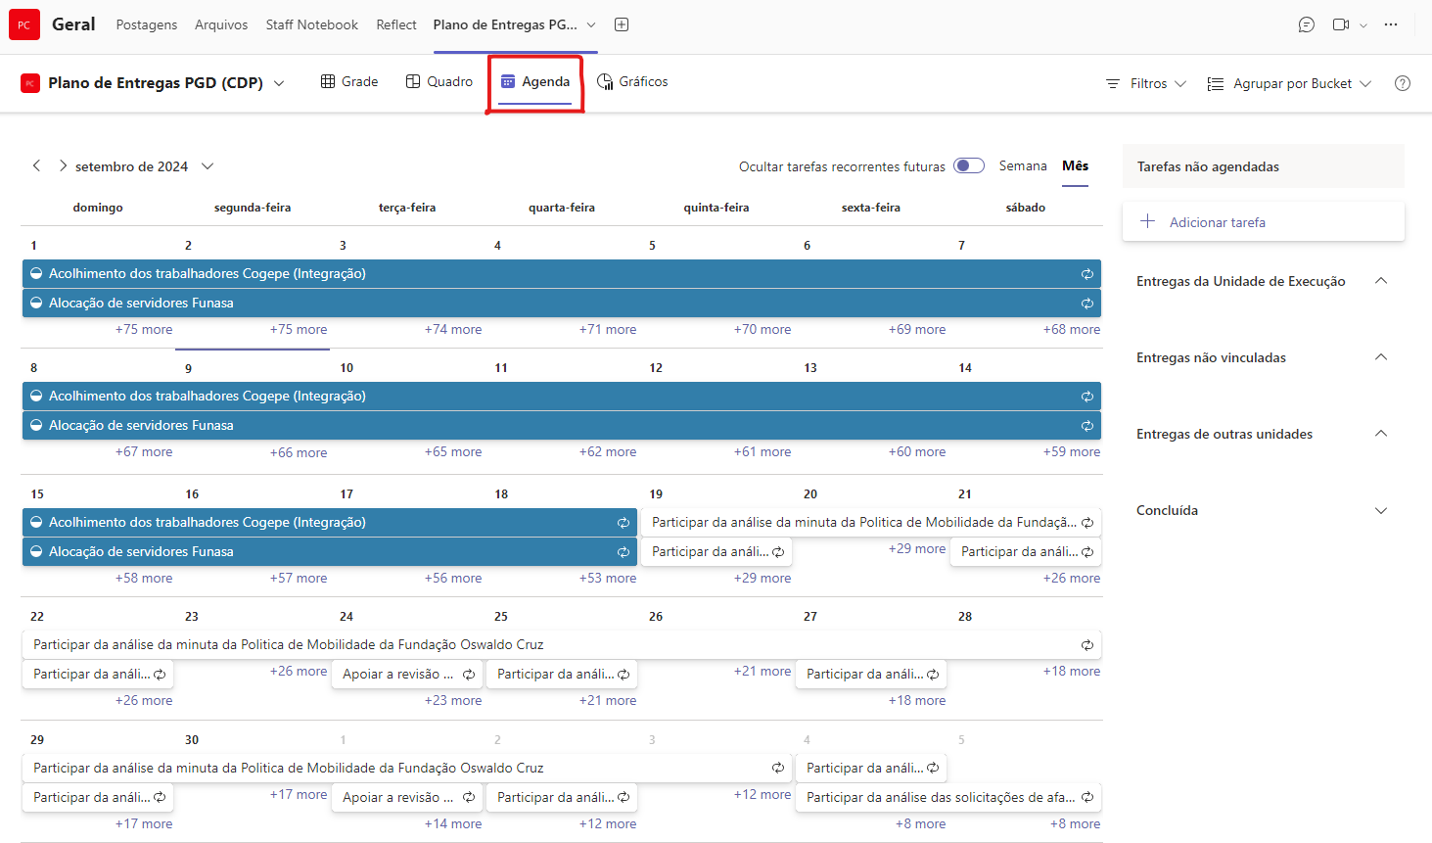
Tipos de visualização no Planner:
1) Agenda

Slide 21
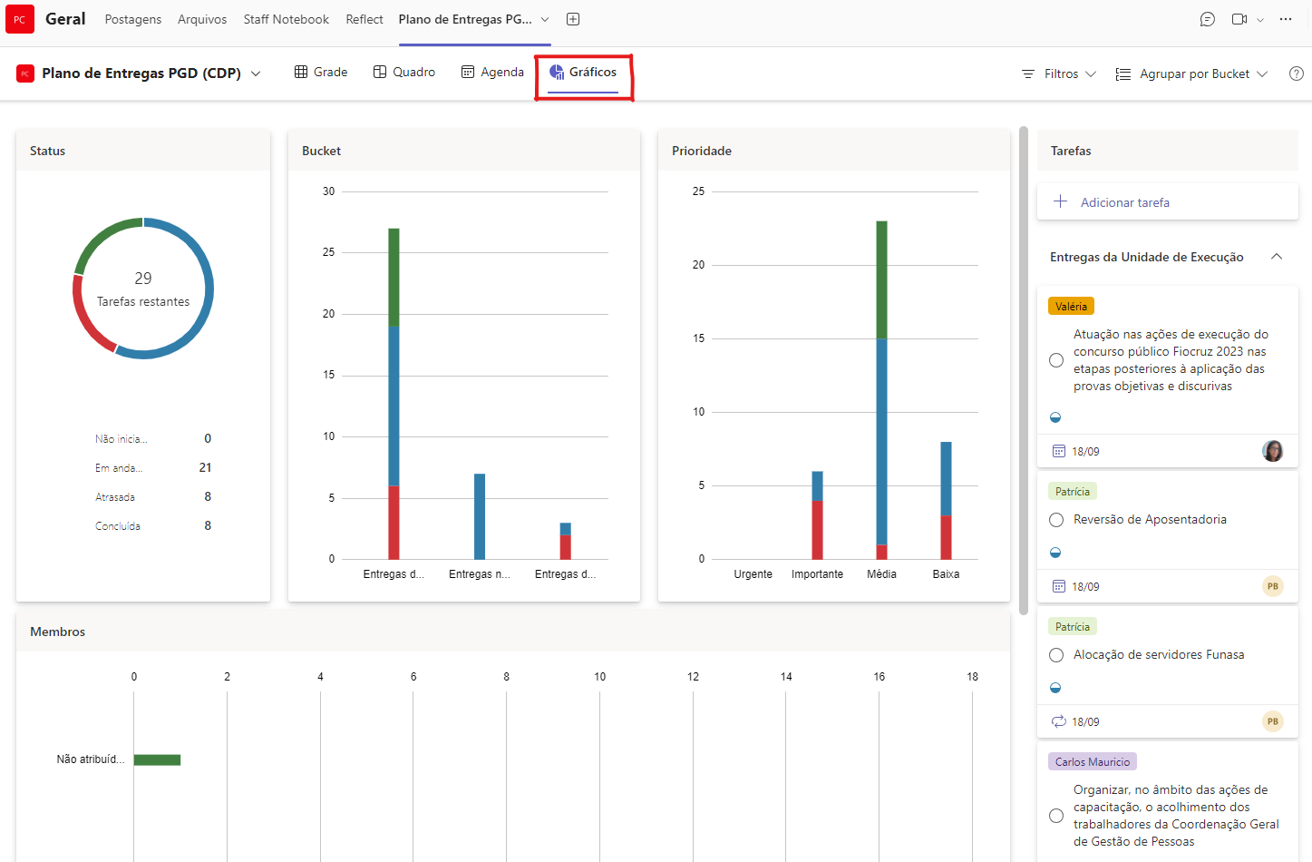
Tipos de visualização no Planner:
1) Gráficos

Slide 22
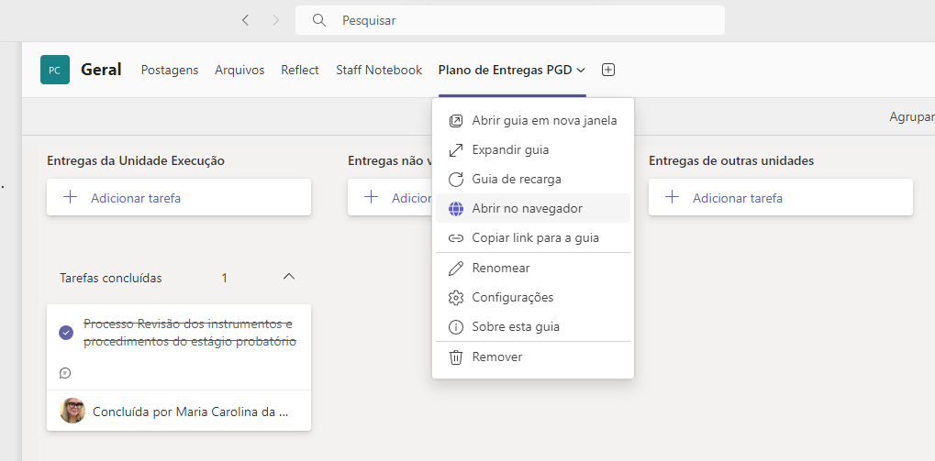
Com o plano concluído, o participante do PGD deverá:
1. Clicar em Opções da Guia Plano de Entregas PGD e selecionar a opção “Abrir no navegador"

Slide 23
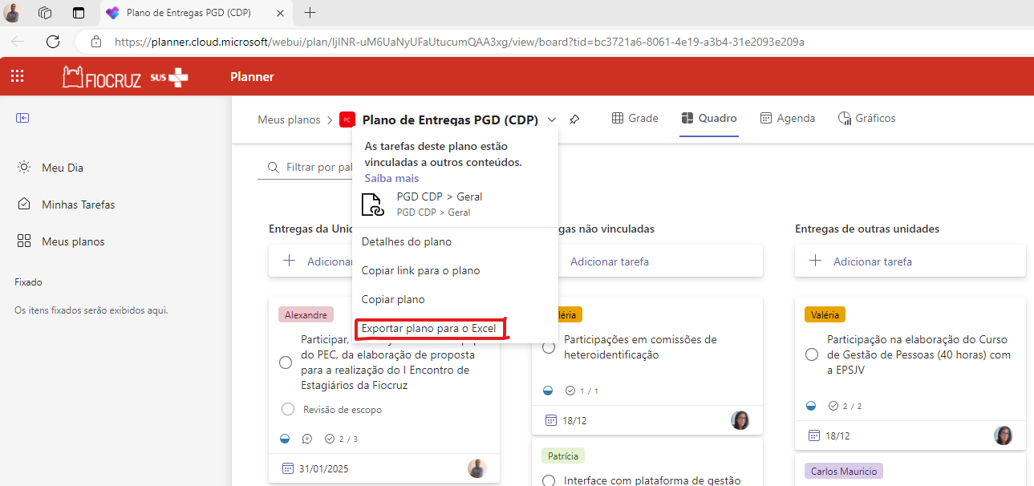
2. Com o Plano aberto no formato de site, clicar na seta (para baixo) ao lado de Plano de Entregas PGD:

Slide 24
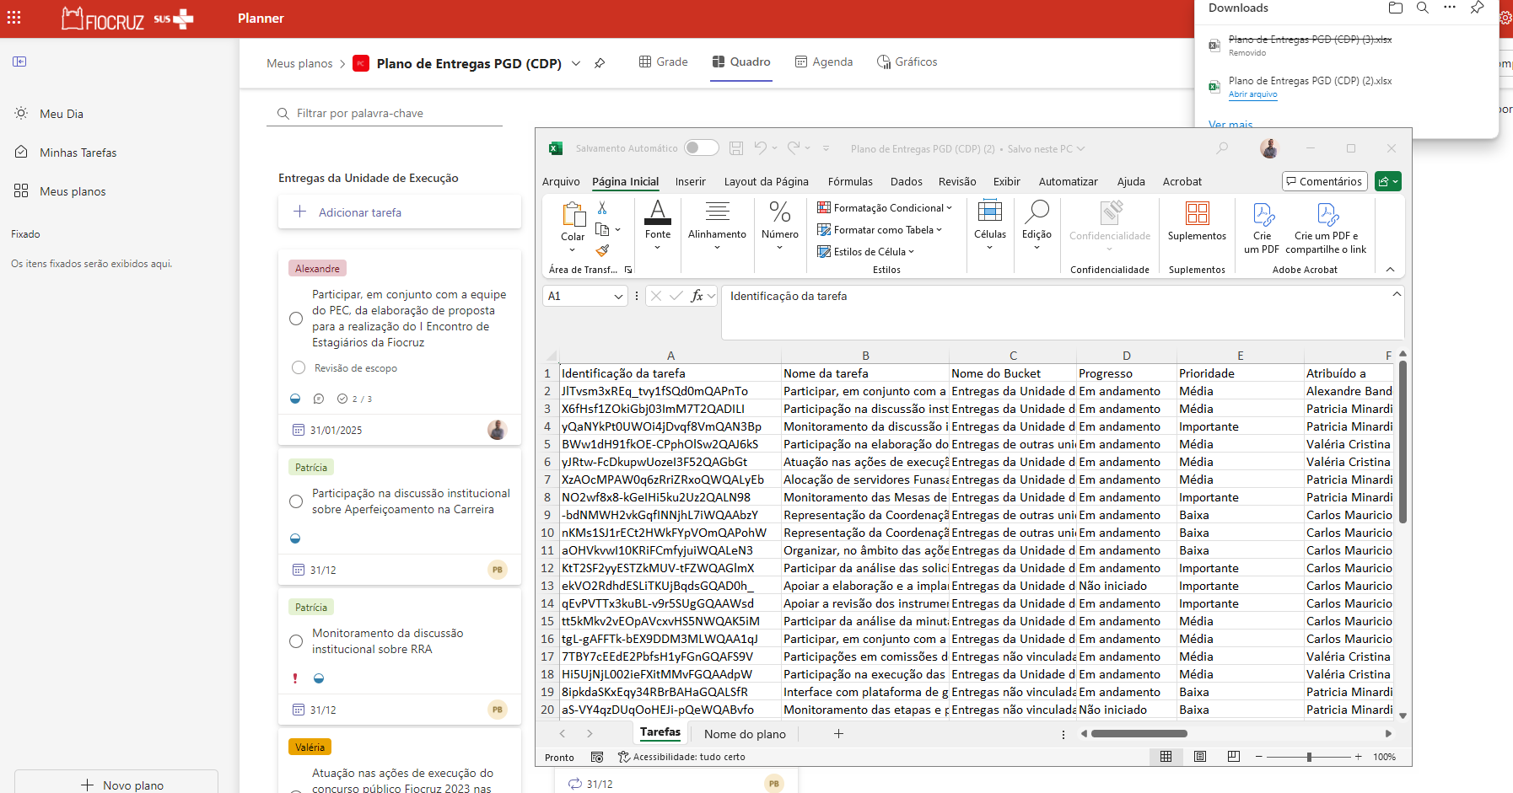
c) Ao exportar o relatório em Excel, é importante observar as colunas que serão mais relevantes para a avaliação das atividades executadas durante o ciclo do Plano de Trabalho. Sendo assim, aquelas que não forem utilizadas, devem ser excluídas do seu relatório.
d) Salvar o arquivo em Excel para mantê-lo como backup para futuras consultas
e) E por fim, convertê-lo para o formato PDF (O SEI aceita apenas documentos externos em PDF)

Slide 25
d) Ao abrir a planilha Excel, filtrar suas entregas na coluna F “Atribuído a”.
Obs: sugerimos limpar o relatório excluindo colunas desnecessárias e mantendo apenas aquelas que serão pertinentes para a avaliação do PT.
e) Salvar o arquivo em Excel para mantê-lo como backup para futuras consultas
f) E por fim, convertê-lo para o formato PDF (O SEI aceita apenas documentos externos em PDF)
*verificar slides 16 e 17 do Material de Apoio PGD – SEI (Material de Apoio PGD - SEI (Tutorial Avaliação do Plano de Trabalho)
g) Após salvar o relatório em PDF, anexar como documento externo na etapa de avaliação do seu Plano de Trabalho no SEI.
*verificar slides 16 e 17 do Material de Apoio PGD – SEI (Material de Apoio PGD - SEI (Tutorial Avaliação do Plano de Trabalho)

Slide 26
Ciclo PGD
Elaboração do Plano de Entregas da Unidade
Elaboração dos Planos de Trabalho dos Participantes
Execução
Avaliação dos Planos de Trabalho
Avaliação do Plano de Entregas

Slide 27
+ MATERIAIS DE CONSULTA:
Recomendamos a leitura das Bases de Conhecimento no SEI:
- Pessoal: Plano e Entregas da Unidade de Execução – PGD
- Pessoal: Plano de Trabalho do Participante - PGD

Slide 28
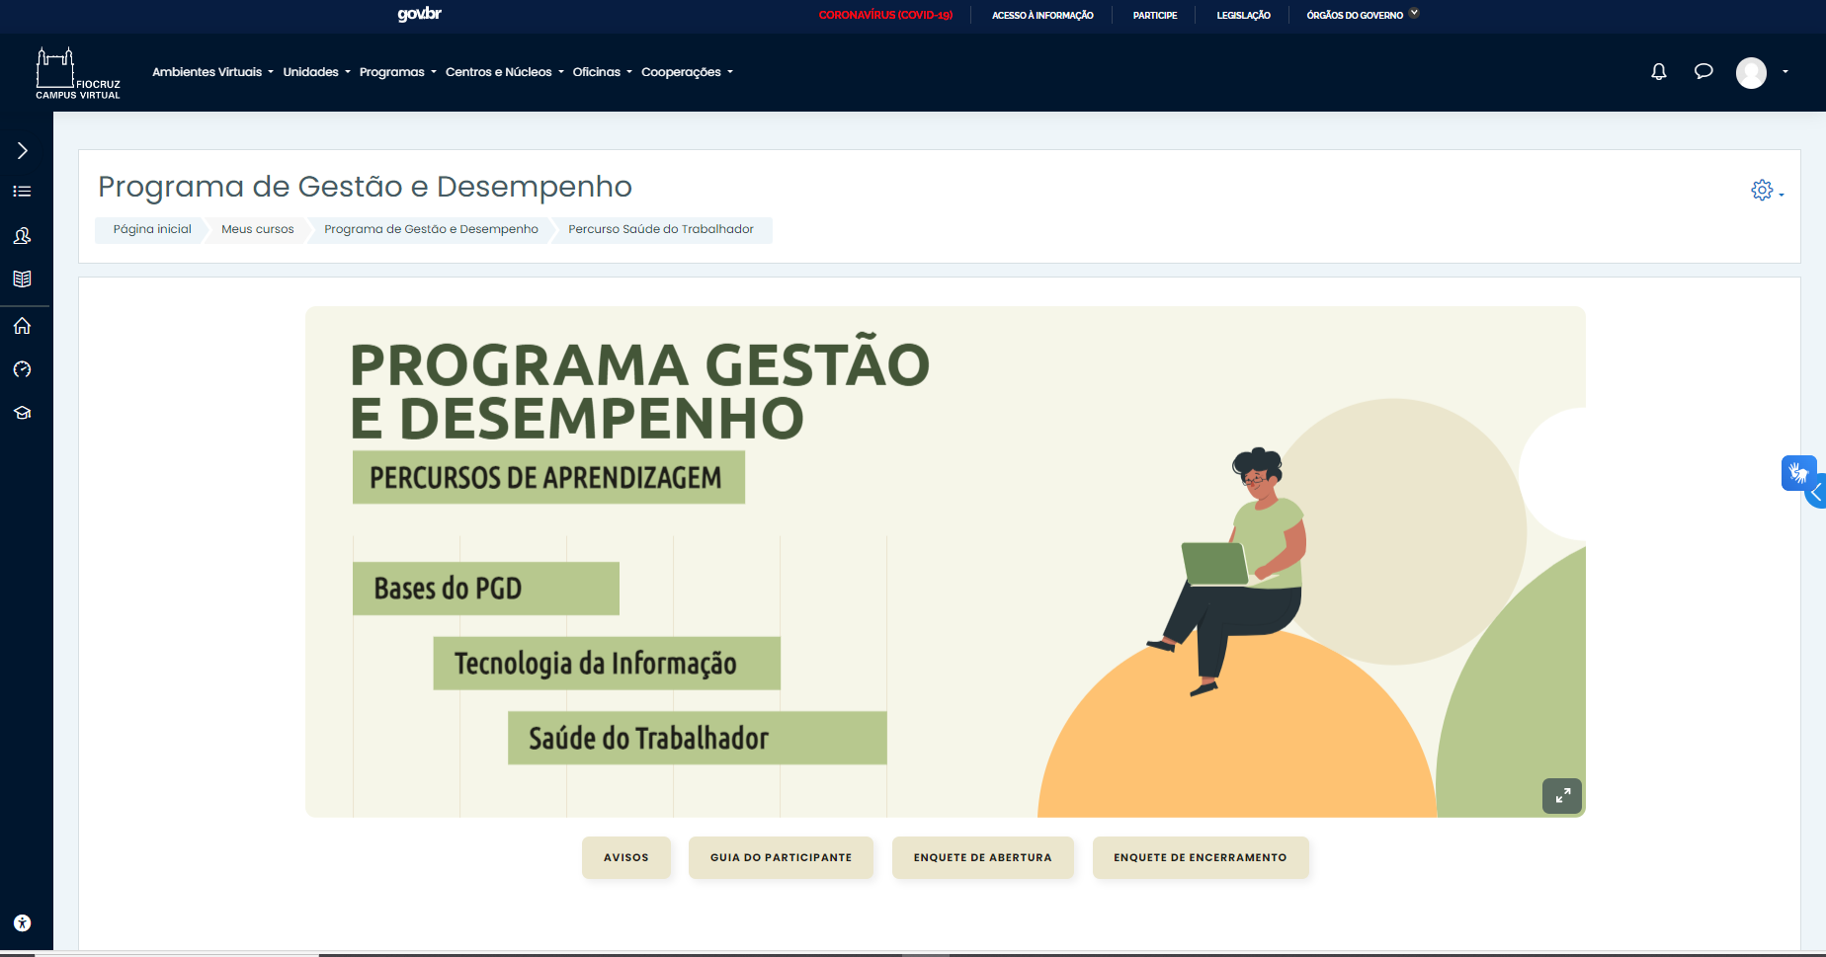
Percurso de Aprendizagem do PGD
Curso: Programa de Gestão e Desempenho, Tópico: Origens do PGD (fiocruz.br)

Slide 29
Dúvidas?
pgd@fiocruz.br
cogepeatende@fiocruz.br
(21) 3836-2213
Material elaborado por Alexandre Mattos e Maria Carolina Sousa

